Slide 1
TIẾNG VIỆT 1
Tập 1
Tuần 2
Bài 4: o – ô

Slide 2
KHỞI ĐỘNG: Trò chơi: Ai tinh mắt

Slide 3


a
ô
ơ
o

Slide 4

Bài 4: o - ô

Slide 5


LÀM QUEN

Slide 6
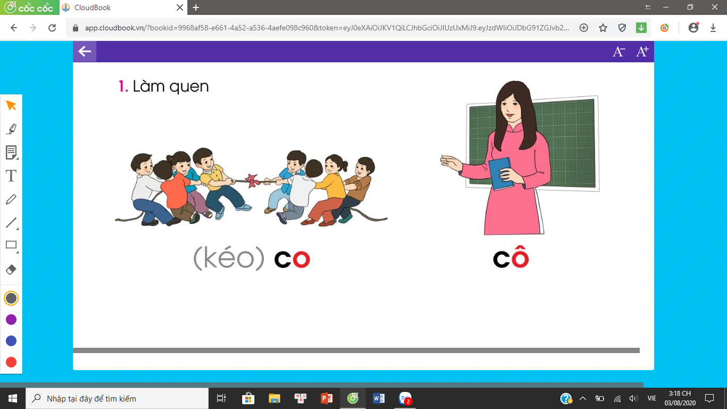
(kéo) co

Slide 7
c
o
co

Slide 8
1.LÀM QUEN
cô

Slide 9
c
ô
cô

Slide 10

Bảng gài
O
CO
Ô
CÔ

Slide 11
So sánh
O
Ô

Slide 12
o
ô
co
cô

Slide 13

NGHỈ GIẢI LAO

Slide 14
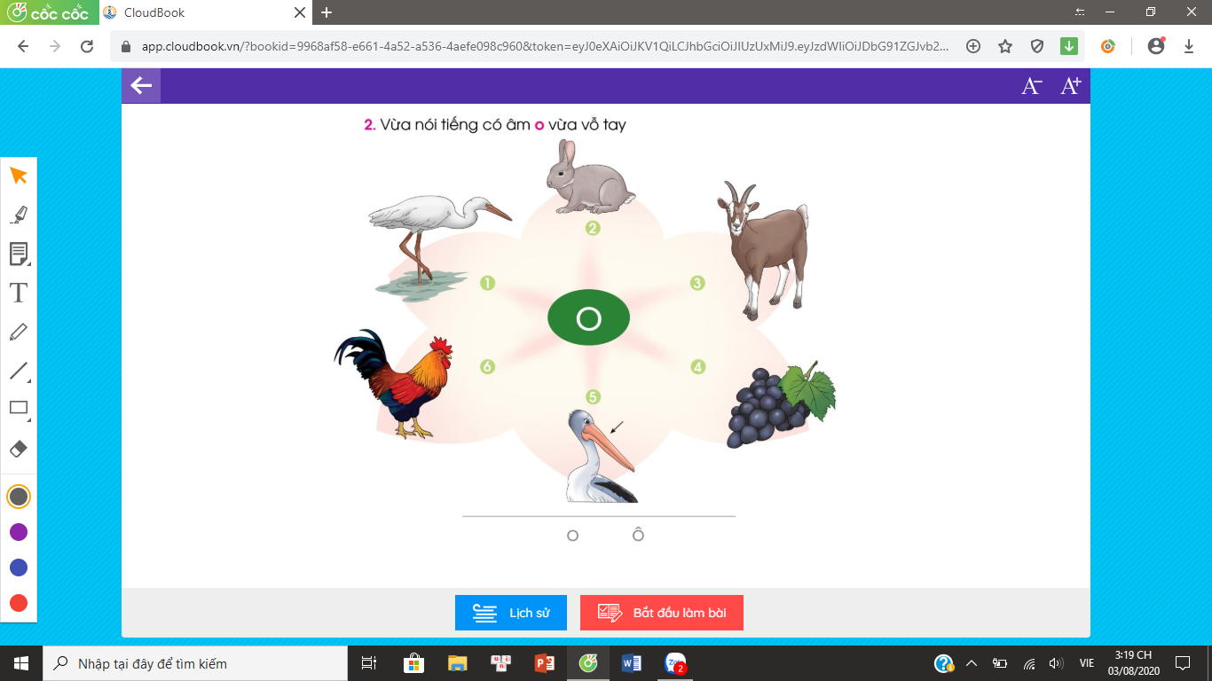

2. Tiếng nào có âm o?

Slide 15
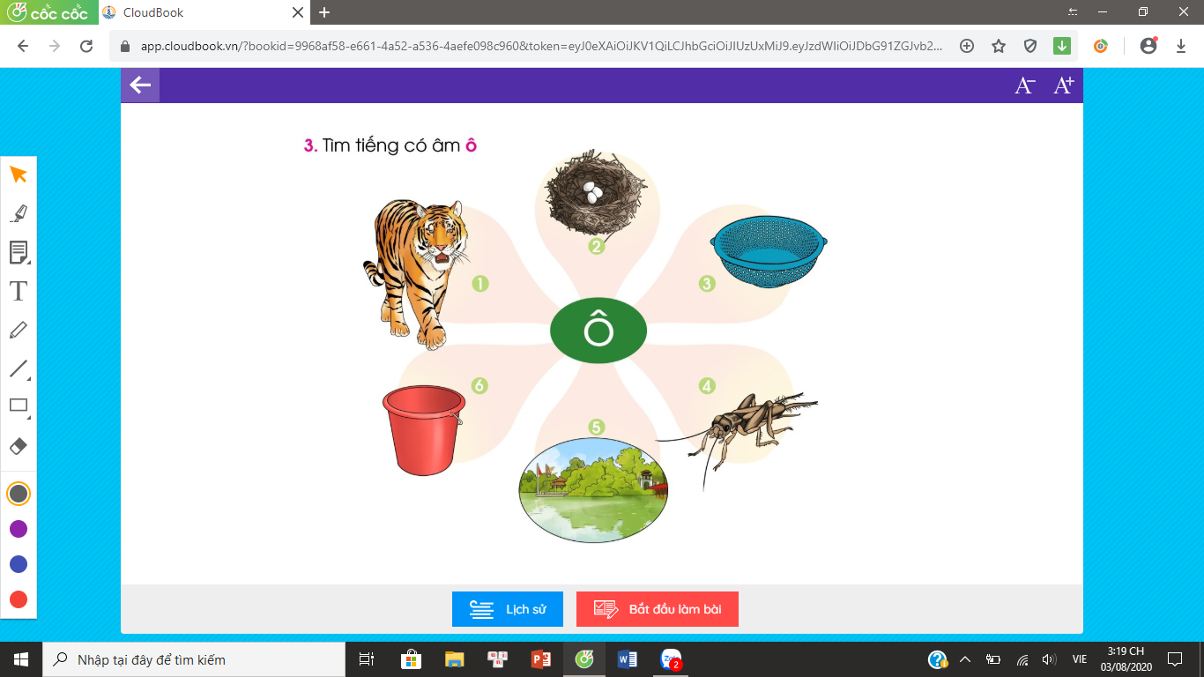
3. Tiếng nào có âm ô ?

Slide 16
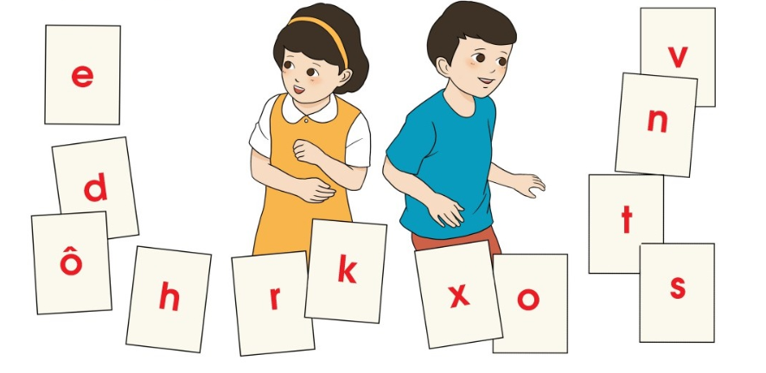
4. Tìm chữ o, chữ ô ?

Slide 17
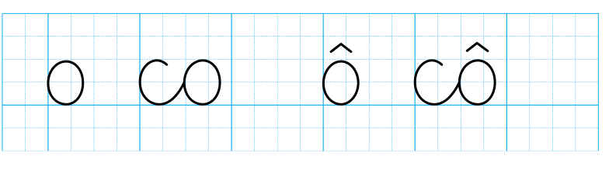
5. Tập viết

Slide 18

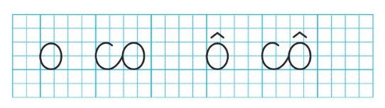
5. Tập viết

Slide 19
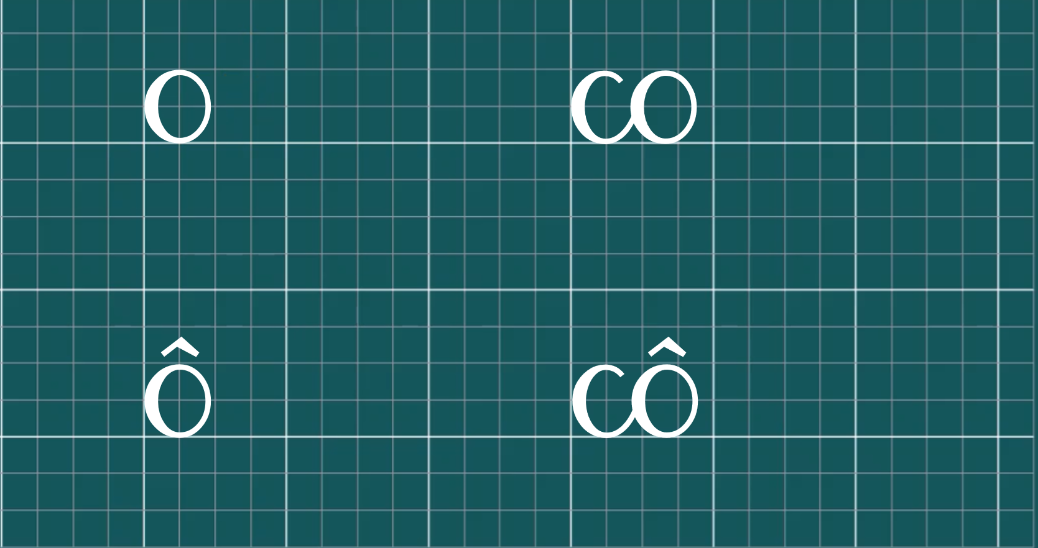

Slide 20


